Slide 1

CONTROLUL OPTIMAL AL UNUI SISTEM DE TRANSPORT INSTABIL PE DOUĂ ROȚI
Absolvent: Maria MOLDOVAN
Îndrumător științific: Prof. Dr. Ing. Eva DULF

Slide 2
cuprins
Context
Motivație
Obiective
Cercetări asociate
Abordare propusă
Analiză, proiectare, implementare

Slide 3
Context
CONTROL OPTIMAL
Designul unui sistem de control OPTIMAL = sistem ajustat să ofere o valoare minimă a indicelui de performanță ales.
PERFORMANȚE
STABILITATE + ROBUSTEȚE +
CONTROL ÎN TIMP REAL
operare într-un punct instabil de echilibru cu rejectarea perturbațiilor
OBIECTIVE
MINIMIZARE INDEX DE PERFORMNAȚĂ + COMPONENTE PRACTICE DE CONTROL
pentru structura de control proiectată

Slide 4
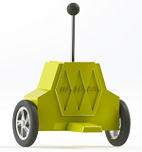
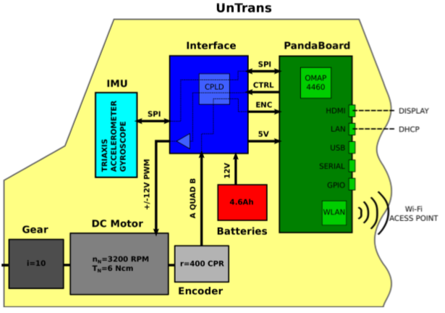
Sistemul de transport instabil pe două roți
Context
Autonom
Programabil (Simulink)
Două roți coaxiale
Două motaore de curet continuu
Un pendul inversat
PandaBoard
Wi-Fi Access Point
Inertial Measurements Unit:
Encoder
Accelerometer
Gyroscope
Fig.1. Sistemul de transport instabilpe două roți [1]
Fig. 2. Arhitectura hardware a sistemului [1]

Slide 5
Motivație
PROBLEMĂ: controlul unui sistem MIMO, instabil și neliniar
Sistem complex cu mai multe intrări și ieșiri.
Metodele clasice de control sunt nefolositoare.
Sistem puternic neliniar.
Identificarea modelului sistemului este îngreunată.
Sistem instabil, prin natura sa.
Polii instabili trebuie plasați în regiunea de stabilitate.

Slide 6
Obiective
OBIECTIVE PRINCIPALE ȘI SECUNDARE
Obiectivul principal
Obiectivul principal este proiectarea unei structuri de control capabilă să mențină transportorul în poziție verticală și să faciliteze deplasarea rectilinie a acestuia pe o distanță predefinită.
Obiective secundare
identificarea modelului al sistemului prin experiment.
proiectarea unei structuri optimale de control.
simularea cu succes a controllerului proiectat pe un model liniar și pe un model neliniar.
testarea și validarea structurii obținute pe echipamentul real.

Slide 7
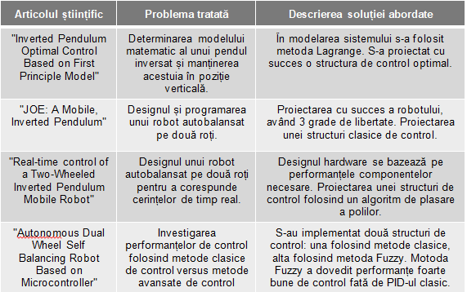
Cercetări asociate
ANALIZĂ COMPARATIVĂ A ALTOR STRATEGIILOR DE CONTROL
Fig. 3. Tabel conținând o parte a bibliografiei studiate

Slide 8
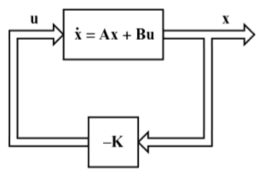
Abordare propusă
SOLUȚIE: Algoritmul Linear Quadratic Regulator (LQR)
LQR este o metodă optimală de control care oferă o soluție sistematică de calculare a matricei de ponderi de control a reacției de la stare [15].
Avantaje:
Există o legătura strânsă între noținuea de optim și proiectarea strucutrilor de control pentru sistemele MIMO.
Structura de control generată este alcătuită din ponderi statice.
Metoda asigură robustețe.
Plasează ploii instabili în regiunea stabilă de funcționare.
Fig. 4. Controlul optimal al unui sistem (diagrama bloc) [15]

Slide 9
Analiză, proiectare, implementare
DETERMINAREA MODELULUI MATEMATIC
Achiziționarea setului de date:
prin experiment
Definirea unui set de modele:
Sisteme liniare invariabile în timp (Te = 0.003 sec)
Liniarizare într-un punct insatbil de echilibru
Reprezentarea în spațiul stărilor
Selectarea modelului potrivit:
Cea mai bună estimare a datelor achiziționate
Cea mai bună descriere a comportamentului sistemului

Slide 10
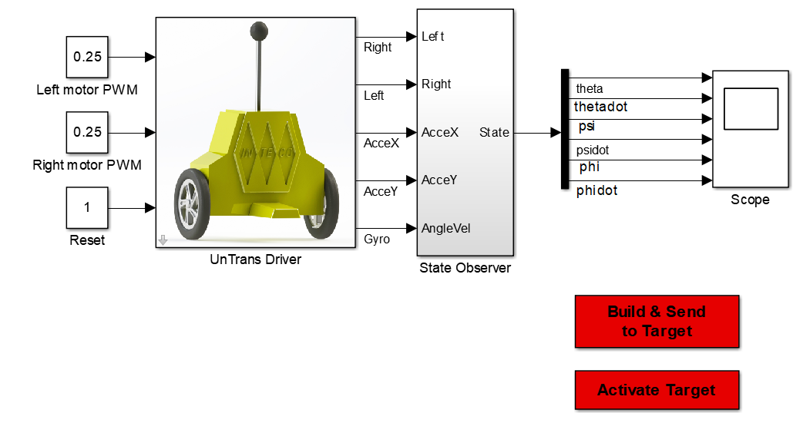
Analiză, proiectare, implementare
PROIECTAREA EXPERIMENTULUI ȘI ACHIZIȚIONAREA DATELOR
Fig. 5. Interfața Simulink pentru efectuarea experimentului de modelare a datelor

Slide 11
Analiză, proiectare, implementare
MODELAREA ÎN SPAȚIUL STĂRILOR
Descrie relațiile între semnalele de intrare, zgomot și semnalele de ieșire sub forma unui sistem de ecuații diferențiale de ordinul I.
Elimină nevoia descentralizării.
Blocul „State Observer” recalculează semnalele de ieșire în coordonatele generalizate theta, psi, phi, thetadot, psidot și phidot.
Datorită blocului Satate Observer, este necesar ca modelul matematic să respecte Forma Canonica de Observare (FCO).
Modelul obținut trebuie să fie instabil.

Slide 12
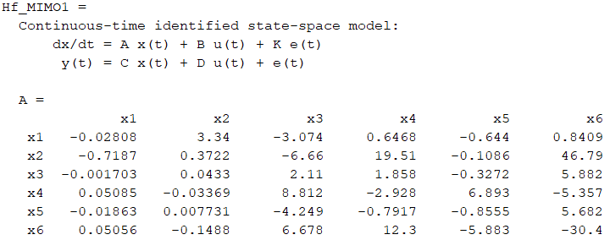
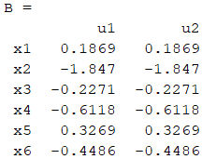
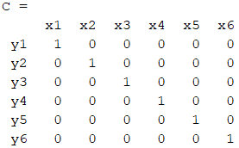
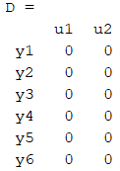
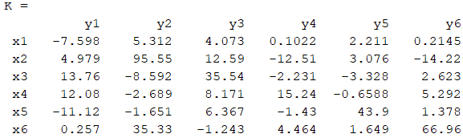

Analiză, proiectare, implementare
MODELUL MATEMATIC OBȚINUT

Slide 13
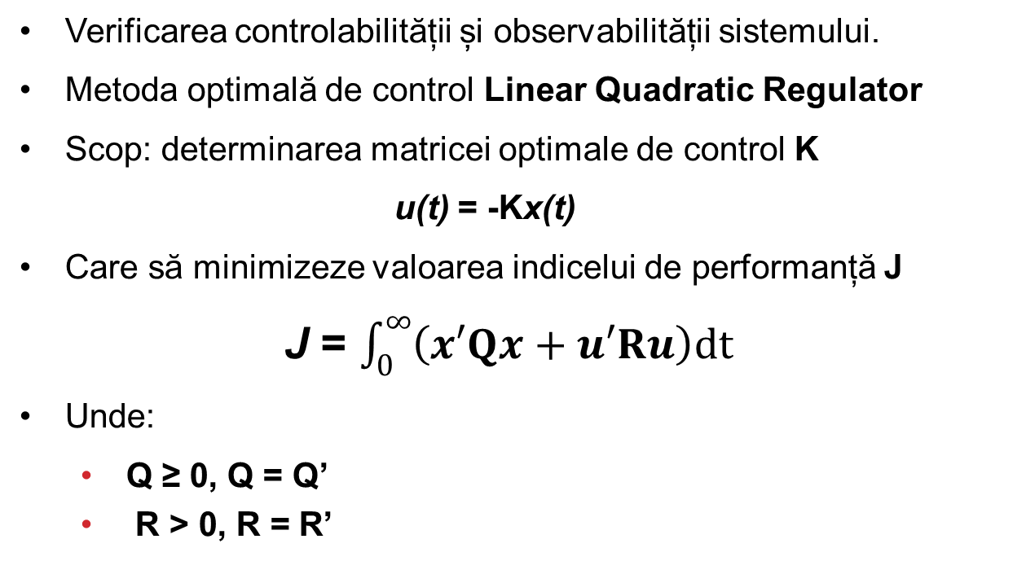
Analiză, proiectare, implementare
PROIECTAREA STRUCTURII DE CONTROL
Verificarea controlabilității și observabilității sistemului.
Metoda optimală de control Linear Quadratic Regulator
Scop: determinarea matricei optimale de control K
u(t) = -Kx(t)
Care să minimizeze valoarea indicelui de performanță J
J = $\int_{0}^{∞}{\left(x′Qx+u′Ru\right)dt}$
Unde:
Q ≥ 0, Q = Q’
R > 0, R = R’

Slide 14
Analiză, proiectare, implementare
PROIECTAREA STRUCTURII DE CONTROL
2 pași pentru proiectarea controllerului:
1. Rezolvarea ecuației matriceale Ricatti:
PA + ATP + Q – PBR-1BTP = 0
și aflarea matricei P.
2. Aflarea matricei optimale de control K prin înlocuirea lui P în ecuația:
K = R-1BTP
Utilizatorul trebuie să furnizeze, pentru designul matricei K, matricele Q și R.

Slide 15
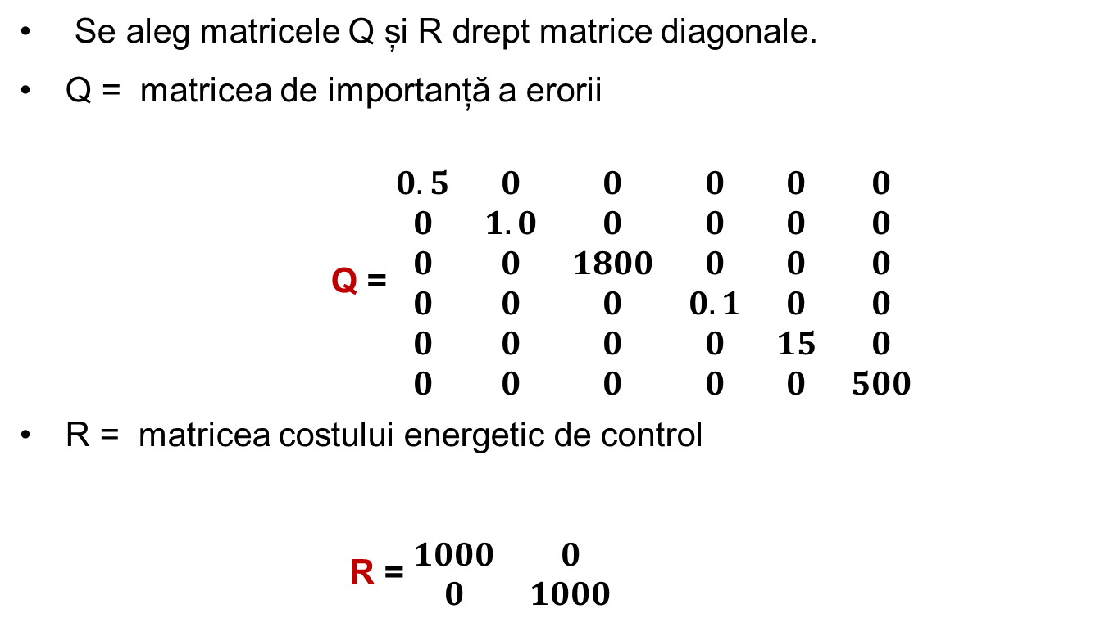
Analiză, proiectare, implementare
PROIECTAREA STRUCTURII DE CONTROL
Se aleg matricele Q și R drept matrice diagonale.
Q = matricea de importanță a erorii
Q = $\begin{matrix}0.5 & 0 & 0 & 0 & 0 & 0 \\ 0 & 1.0 & 0 & 0 & 0 & 0 \\ 0 & 0 & 1800 & 0 & 0 & 0 \\ 0 & 0 & 0 & 0.1 & 0 & 0 \\ 0 & 0 & 0 & 0 & 15 & 0 \\ 0 & 0 & 0 & 0 & 0 & 500\end{matrix}$
R = matricea costului energetic de control
R = $\begin{matrix}1000 & 0 \\ 0 & 1000\end{matrix}$

Slide 16

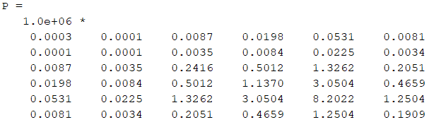
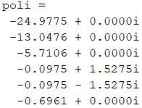
Analiză, proiectare, implementare
PROIECTAREA STRUCTURII DE CONTROL
Matricea optimă de control K
Soluția ecuație matriceale Ricatti P
Polii sistemului în buclă închisă

Slide 17
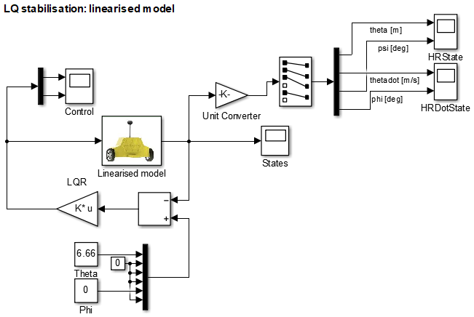
Analiză, proiectare, implementare
SIMULARE
Fig. 6. a)Schema de simulare folosind un model liniar

Slide 18
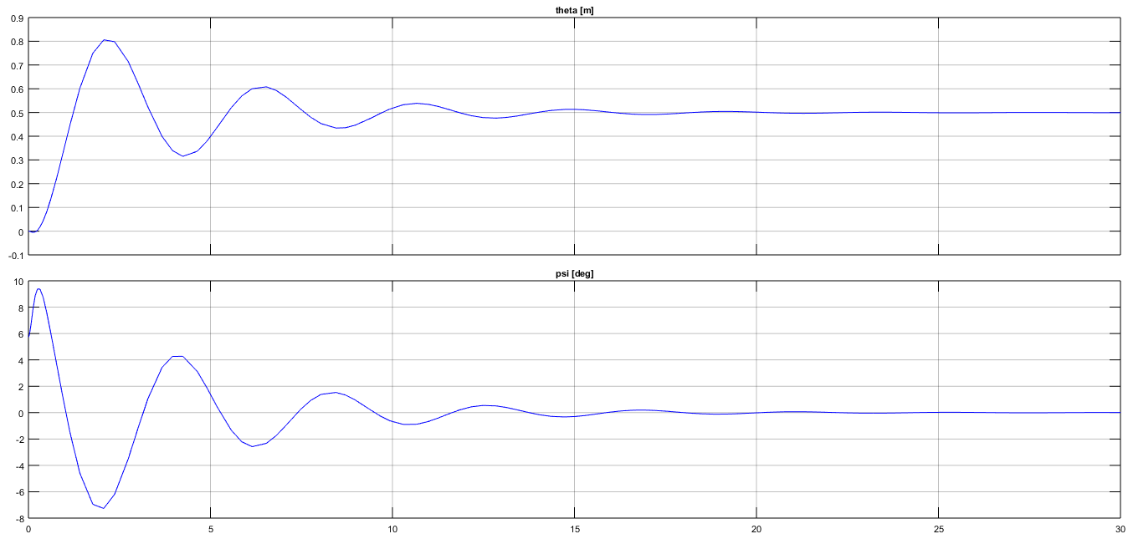
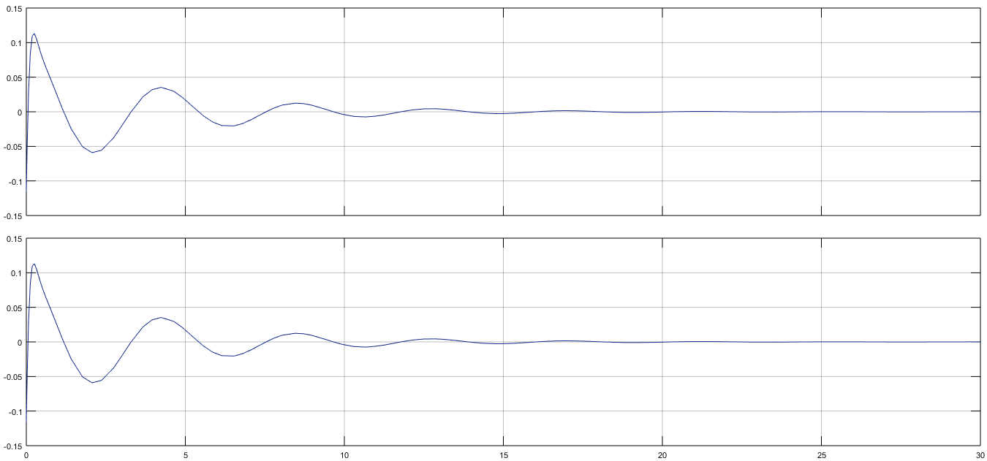
Analiză, proiectare, implementare
SIMULARE
Fig. 6. b) theta și psi convertite la unități umane
Fig. 6. c) semnalele de control pentru cele două motoare ce curent continuu

Slide 19
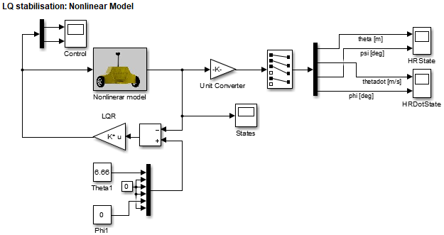
Analiză, proiectare, implementare
SIMULARE
Fig. 7. a)Schema de simulare folosind un model neliniar

Slide 20
Analiză, proiectare, implementare
SIMULARE
Fig. 7. b) theta și psi convertite la unități umane
Fig. 7. c) semnalele de control pentru cele două motoare ce curent continuu

Slide 21
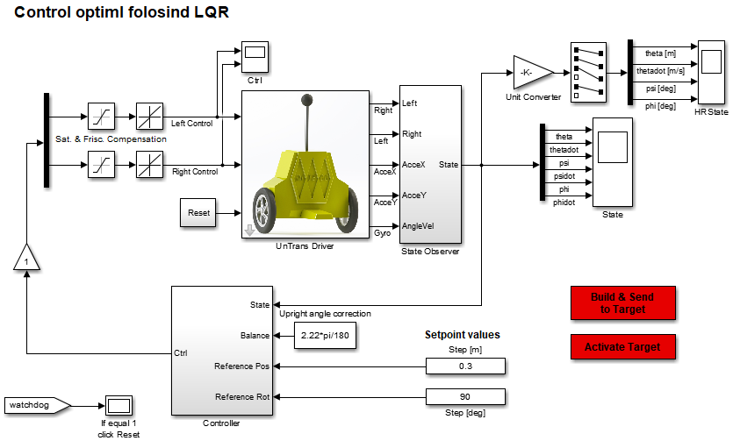
Analiză, proiectare, implementare
TESTARE ȘI VALIDARE PE ECHIPAMENTUL REAL
Fig. 8. Experiment de control în timp real folosind controlul optimal – Schema principală

Slide 22
Linear Quadratic Regulator (LQR)

Slide 23
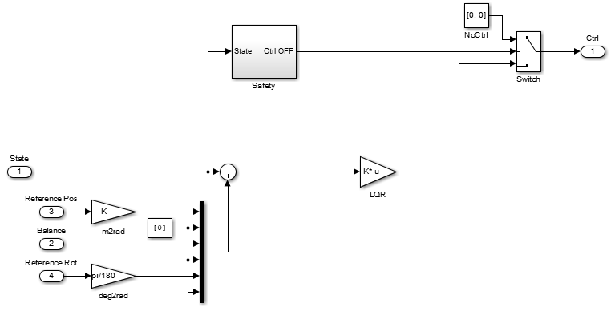
Subsistemul Controller

